Slide 1
Княжество Монако

Slide 2
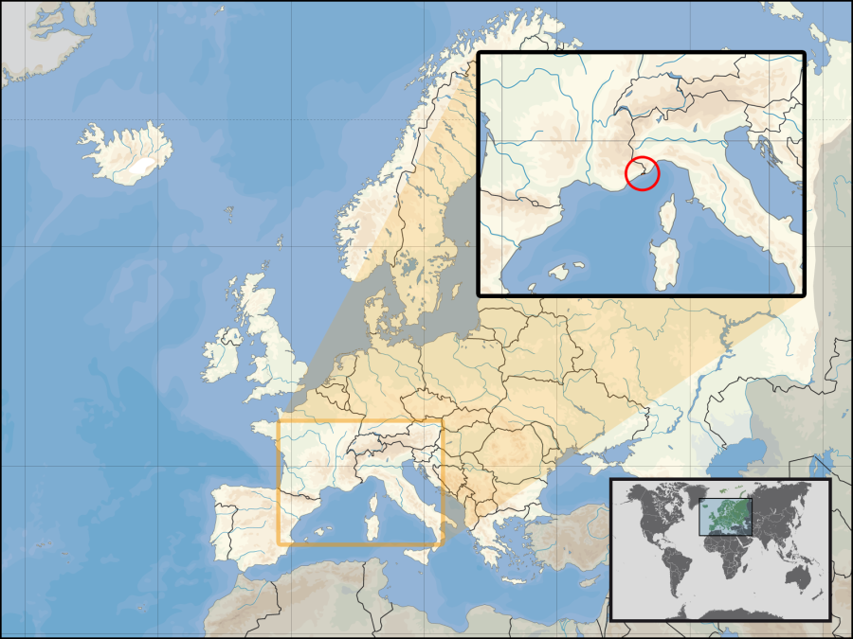
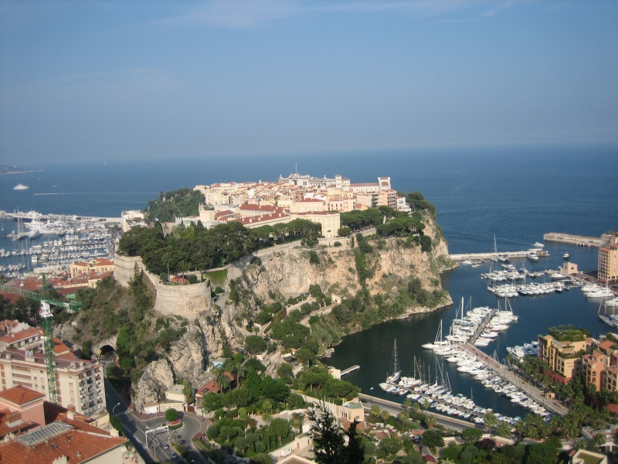
Кня́жество Мона́ко или Мона́ко — карликовое государство ассоциированное с Францией, расположенное на юге Европы на берегу Средиземного моря; на суше граничит с Францией. Является одной из самых маленьких и наиболее густонаселённых стран мира.
Климат Монако субтропический, средиземноморский, с жарким сухим летом (средние температуры 28—30 градусов) и мягкой дождливой зимой (средние температуры 10—12 градусов). Подавляющее количество осадков выпадает осенью и зимой. В общих чертах климат аналогичен южному побережью Франции.

Slide 3
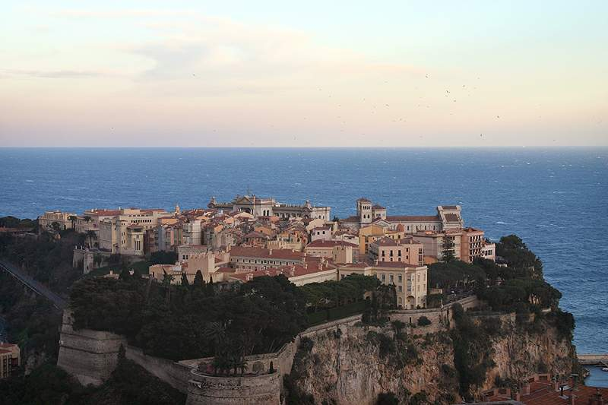
Государственное и территориальное устройство
В административном отношении княжество разделено на 3 коммуны, которые в свою очередь разделены на 10 районов.
По форме правления Монако — конституционная монархия. Главой государства является князь.
Районы:
Монако-Вилль-официальная столица Княжества Монако, расположенная на юге центральной части страны на берегу Средиземного моря. Это старый город, расположенный на скалистом мысе.

Slide 4
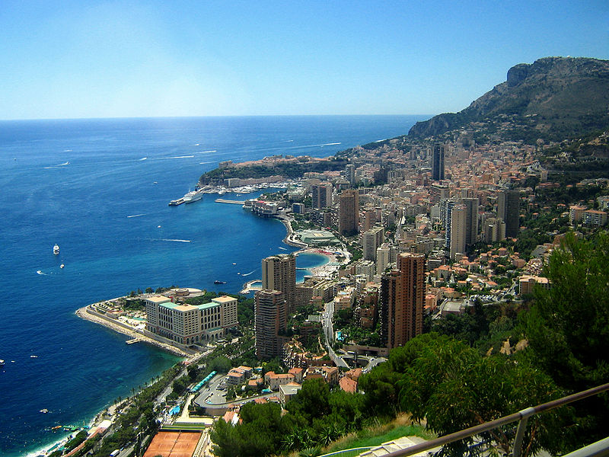
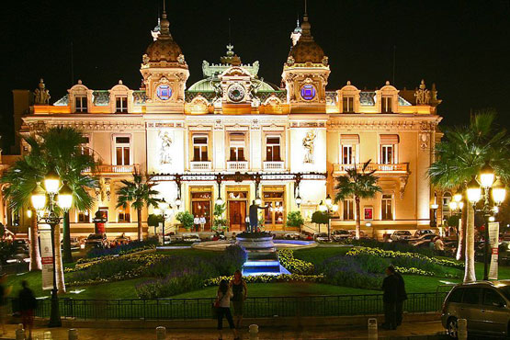
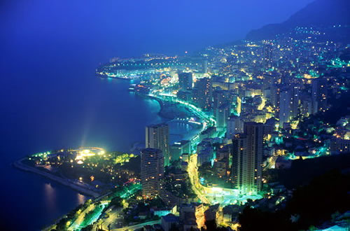
Монте-Карло - крупнейший район страны, Город известный своим казино, пляжами и наличием высшего общества.
Это самый богатый и престижный район, в котором проходят гонки Формулы-1.

Slide 5
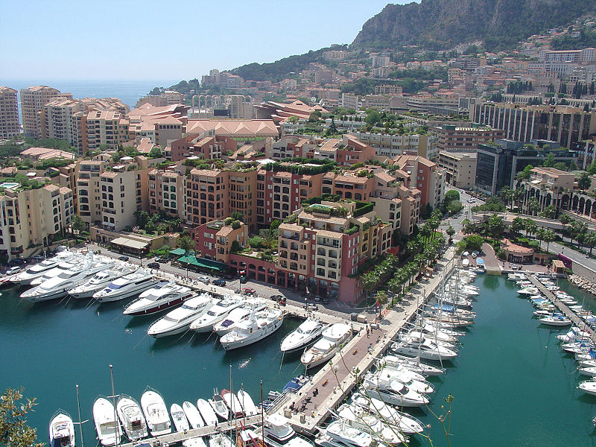
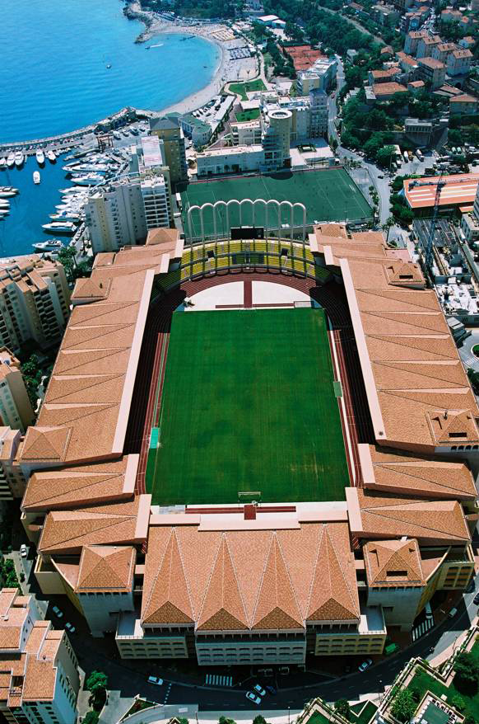
Фонвьей - город и 10-й по счёту образования район Княжества Монако, расположенный на юго-востоке страны.
В Фонвьее расположен стадион Луи II(мультиспортивный), на территории которого располагаются офисы ФК Монако, а также Университет Монако(единственный в княжестве университет).

Slide 6
Интересные факты о Монако:
Постоянное жители Монако составляют только 20% от всего населения. Остальные 80% - приезжие туристы, богачи и бизнесмены.
Армия Монако насчитывает всего100 человек.
Государственным языком Монако является французский, но большей популярностью пользуется английский и испанский.
гражданам Монако не разрешается играть на деньги и даже посещать казино, это можно только гостям и приезжим богатым людям.
В Монако только 20 минут в день можно летать на вертолетах.

